Slide 1
Fundamentos de BD

Slide 2
Propósito general de las Bases de Datos
Las Bases de Datos surgen de la idea de tener un espacio dónde poder almacenar de una forma mucho más eficiente toda la información de nuestros proyectos. Anteriormente este almacenamiento era en papel, y aunque a la fecha algunas empresas por temas de regulación lo siguen haciendo en parte así, el tener una Base de Datos ha permitido tener mucho más control de la información.
Los datos no son información. Solo en el momento que creamos un reporte que contenga ciertos datos, éstos se convierten en información.
DBMS = Data Base Management System o SGBD = Sistemas de Gestión de Bases de Datos.

Slide 3
Tipos de Bases de Datos y sus aplicaciones en la industria
Las Bases de Datos se pueden dividir en:
Bases de Datos Relacionales
Bases de Datos no Relacionales
Bases de Datos Relacionales empresariales (más importantes):
DB2
SQL Server
Oracle
Algunas Bases de Datos Relacionales comunes:
MariaDB: Es una distribución de Bases de Datos que deriva de MySQL.
PostrgreSQL: Esta es una Base de Datos comunitaria pero tiene una versión entreprise que tiene soporte.

Slide 4
Algunas Bases de Datos No Relacionales comunes:
Redis: Una Base de Datos que en la actualidad se trabaja mucho.
neo4j: Es una Base de Datos basada en nodos. Está centrada en grafos que nos va a permitir encontrar relaciones entre objetos. Muy común en eCommerce.
Cassandra: Es una Base de Datos muy importante del proyecto Apache. Trabaja con grandes volúmenes de datos.
MongoDB: Es una Base de Datos en NoSQL que se basa en trabajar en varias instancias.

Slide 5
Visión general de los datos
¿Qué es un dato?
Un dato es algo que nos va a permitir describir un objeto. Ese objeto global lo vamos a poder llamar “Entidad”. Una entidad puede estar llena de datos.
Existen 3 niveles de Abstracción en las Bases de Datos:
Conceptual: Se tiene que empezar a modelar una Base de Datos dependiendo de lo que se quiere hacer basado en los conceptos de “entidad” y “relación”.
Lógico: El diagrama lógico nos va a resolver ciertas dudas de consistencia, para evitar crear loops o evitar que tenga cosas que no tengan sentido en nuestro proyecto.
Físico: Es finalmente cómo lo va a ver la Base de Datos.

Slide 6
Tipos de Datos
Igual que en cualquier lenguaje de programación, existen variables en las Bases de Datos:
Caracteres: Pueden ser desde letras hasta caracteres especiales.
Numérico: Del 0 al 9 pero con una longitud especial.
Varchar: Caracteres con un formato más variable.
Imagen
Fecha: Generalmente van acompañadas de una hora.
Moneda: esto facilita todo si se trabaja con diferentes denominaciones.
Texto: Variables que tienen mayor tamaño que un char o que un varchar.
Bit: Se puede trabajar con 1 y 0 o también con verdadero y falso.
Decimal

Slide 7
Algunos otros conceptos
Esquema = Es la estructura lógica que va a tener una Base de Datos. Instancia = Contenido de partículas que tiene una Base de Datos en un instante de tiempo.
¿Qué debemos esperar para modelar una Base de Datos?
Los datos.
La relación que existe entre los datos.
Restricciones de los datos.
Existen 3 cosas para poder hacer la descripción de una Base de Datos:
DML = Data Manipulation Language o Lenguaje de Manipulación de Datos.
DDL = Data Definition Language o Lenguaje de Definición de Datos.
SQL = Structured Query Language o Lenguaje de Consulta Estructurada.

Slide 8
Otros tipos de Bases de Datos:
Bases de Datos Relacionales
Basadas en Objetos Relacionales
XML
NoSQL
In-Memory

Slide 9
Diferentes tipos de Bases de Datos
Características de Bases de Datos SQL:
Es un lenguaje estructurado.
Tiene un esquema de tablas.
Tiene integración con otros tipos de archivos.
Tiene indexación por medio de árboles.
Características de Bases de Datos NoSQL:
Se puede trabajar con un lenguaje estructurado o con uno no estructurado.
Tiene diferente tipo de indexación. Se utiliza normalmente Json.
Tiene un crecimiento horizontal.

Slide 10
Características de Bases de Datos Analíticas y de Bigdata:
Son de lenguaje no estructurado.
Tiene integración de muchos sistemas.
Tiene integración también a sistemas tradicionales y sistemas de engagement.
Principio “divide y vencerás”
Se basa en esquemas Scale Out.
Crecimiento horizontal.

Slide 11
Características de Bases de Datos basadas en aceleración:
Normalmente basadas in Memory.
Uso de aceleradores como GPU, flash cards, FPGAs.
Tienen estructuras diferentes, por ejemplo, basadas en nodos.
Uso frecuente de ambientes empresariales productivos y de datawarehouse.

Slide 12
Bases de Datos Relacionales
¿Qué es una Entidad?
Entidad = Es una abstracción del mundo real.
Barker = Aquí una entidad se representa como una caja, es una caja que va a tener atributos. Estos atributos van a poder ser obligatorios u opcionales.
Recomendación: El formato para trabajar con los ID debe ser “number”. No siempre va a poder ser así, pero es lo más recomendable.

Slide 13
¿Qué es una Relación?
Para definir una Relación tenemos que tener en cuenta los siguientes puntos:
La obligatoriedad: Ésta se denota con una línea continua.
Opcional: Se representa con una línea punteada.
Datos importantes: El símbolo con el que representamos la característica “de uno a muchos” es con la llamada pata de gallo, que gráficamente es una línea continua con dos líneas en 45 grados en cada lado.
Tener en cuenta
Las llaves primarias obligatoriamente van a ser índices.
Las Bases de Datos indexan con un algoritmo llamado: Árboles B+
Los Árboles B+ son una estructura que va a tener un tronco, tres raíces, de las cuales se van a ir derivando tres raíces más por cada una, hasta donde sea necesario.
Por defecto todas las Bases de Datos están indexadas, así no le pongamos índices. Lo que sucede es que la Base de Datos siempre obliga a indexar porque siempre tienen un atributo que está oculto, este atributo es RowID

Slide 14
Constrains o Restricciones
Las restricciones se pueden trabajar desde la Base de Datos. Normalmente las validaciones con restricciones se hacen desde la aplicación, pero es importante tener en cuenta que podemos hacerlo de igual forma desde la Base de Datos.
Las llaves primarias y las llaves foraneas no solamente tienen la restricción Not null, sino que además tienen la restricción unique, no puede haber otra igual.
Con check, las validaciones que podemos hacer son: Igual, mayor o igual, menor o igual, mayor qué o menor qué.

Slide 15
Capas de abstracción del modelo Entidad-Relación
Capa Conceptual: En esta capa vamos a tener varias entidades, aún sin nombre definido. Las entidades van a tener cada una sus llaves primarias y sus atributos, además van a tener relaciones. Para que existan las relaciones “muchos a muchos” se necesitan llaves foráneas en las entidades.
Capa Lógica: El modelo Entidad-Relación para poder procesar las relaciones “muchos a muchos” las va a partir en entidades que se llaman: Entidades Débiles.
Capa Física: Este modelo va a ser el paso del modelo lógico hacia la representación que ya va a tener la Base de Datos. En esta capa, ya cada uno de los datos empieza a entrar en las clasificaciones según su tipo de dato.

Slide 16
Metodología básica de 9 pasos con Barker
Para poner en practica los conceptos vistos anteriormente y los 9 pasos con Barker modelaremos el sistema de un Aeropuerto.
Paso 1: Vamos a identificar cuáles son las entidades que van a resolver nuestros problema. Recomendación: Documentarse muy bien acerca del problema que se va a resolver.
Entidades:
Avión
Aerolinea
Ruta
Tripulante
Piloto
Aeropuerto
País
Ciudad
Pasajero

Slide 17
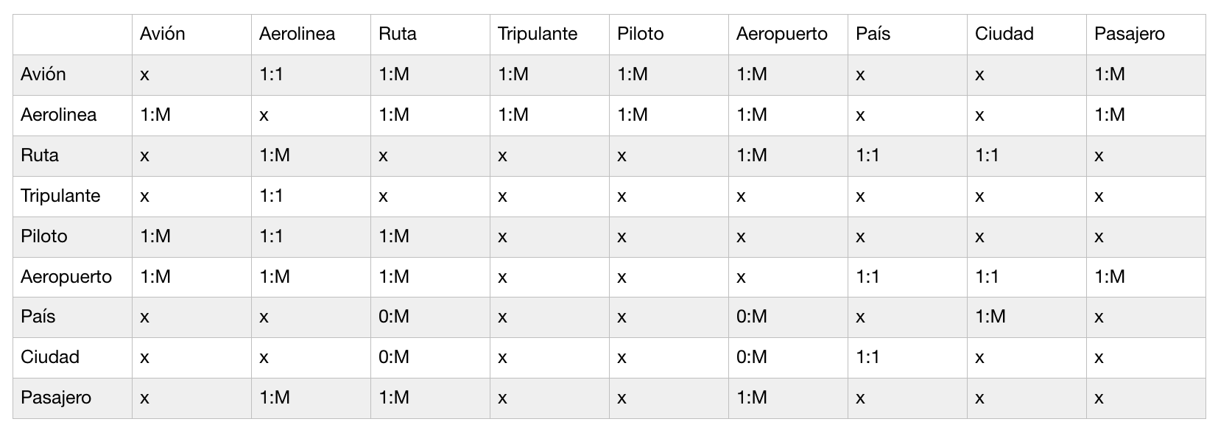
Paso 2: Identificación de las relaciones de las entidades. Para tomar en cuenta: Pueden existir relaciones entre entidades que se relacione entre ellas mismas.

Slide 18
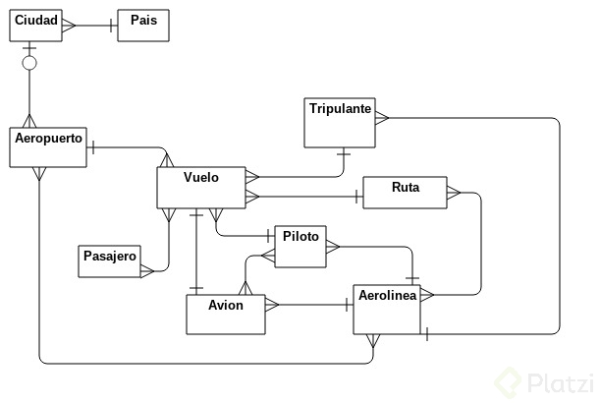
Paso 3: Entidades y Relaciones En la relación Avión - Pasajero la relación es de 1:M.

Slide 19
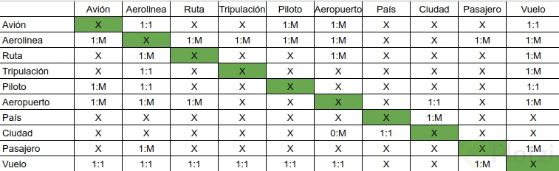

Slide 20
Paso 4: Asignar atributos a las entidades.
Paso 5: Generar un diagrama conceptual (entidades, relaciones y atributos). Las relaciones siempre se van a hacer en 2 sentidos (A con B y B con A).
Paso 6: Modelo lógico. Las relaciones se hacen por medio de entidades débiles, entre las entidades relacionadas, esto es porque no podemos generar muchas llaves foráneas en ambas entidades (fuertes). En estas entidades debiles se usan ambas llaves primarias de las entidades (fuertes) que tenían relación. En las entidades debiles no debería haber tipos de datos seriales, estas tendrían que ser integer, ya que las entidades debiles no tienen forma de tener consistencia con esa serialidad.
Paso 7: Identificar nuevos atributos que generan nuestras entidades débiles.
Paso 8: Construir el diagrama del modelo físico.
Paso 9: Pasar al estándar de la base de datos (SQL).

Slide 21
Principios para desarrollar Bases de Datos
Atomicidad: Asegura que yo tenga un conjunto de pasos para llegar a ser una transacción exitosa.
Consistencia: Aseguro que tengo un estado válido y pasó a otro estado que sigue siendo válido.
Aislamiento: Esta propiedad asegura que una operación no puede afectar a otras. Esto asegura que la realización de dos transacciones sobre la misma información sean independientes y no generen ningún tipo de error. Esta propiedad define cómo y cuándo los cambios producidos por una operación se hacen visibles para las demás operaciones concurrentes. El aislamiento puede alcanzarse en distintos niveles, siendo el parámetro esencial a la hora de seleccionar SGBDs.
Durabilidad: (Persistencia). Esta propiedad asegura que una vez realizada la operación, ésta persistirá y no se podrá deshacer aunque falle el sistema y que de esta forma los datos sobrevivan de alguna manera.

Slide 22
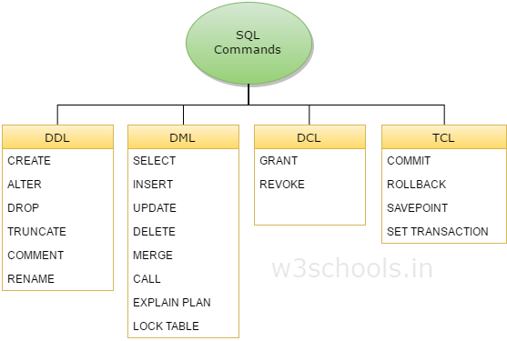
DDL (Data Definition Language) y DML (Data Manipulation Languaje)

Slide 23
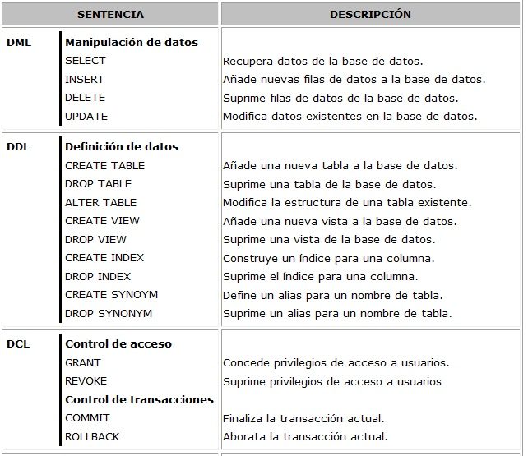

Slide 24


Slide 25
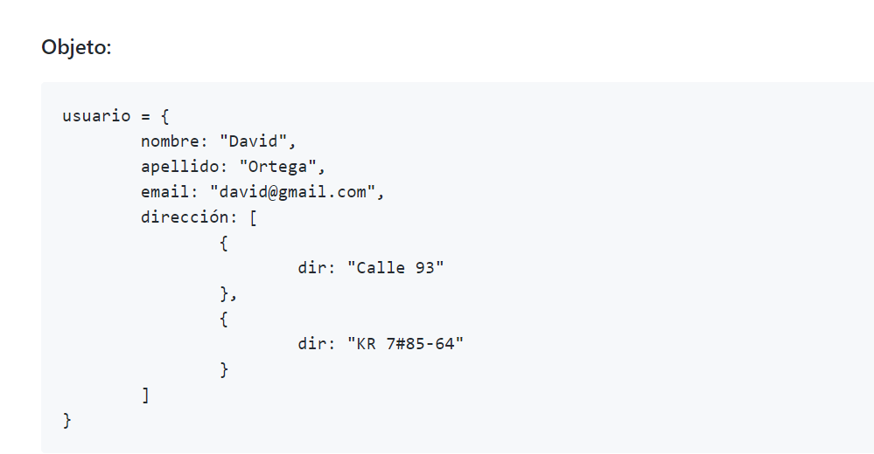
Insertar en BD - Estructura JSON

Slide 26
Glosario
Entidad Fuerte: La constituyen las tablas principales de la BD, que contienen los registros principales del sistema de información y que requieren de entidades o tablasauxiliares para completar su descripción o información.
Entidad Debil: Tablas auxiliares de una tabla principal a la que completan o complementan con la información de sus registros relacionados.
Dependencias Funcionales:
Reflexiva => Si tengo un dato A puedo llegar a un dato B.
Aumentativa => Si tengo un dato A, C entonces B, C.
Transitiva => Si tengo una tabla A que esta relacionada con una tabla B y tengo un tabla C relacionada con B no tengo que tener relación entre A y C para poder traer los datos de C cuando hago una consulta de A.
Primera forma Normal: Principio de Atomicidad, dejar el mínimo valor posible de un dato.

Slide 27
